Slide 1
项目实施周报 1.12～1.16
汇报日期：2026.1.16
COMMERCIAL EXCELLENCE DELIVERED

Slide 2
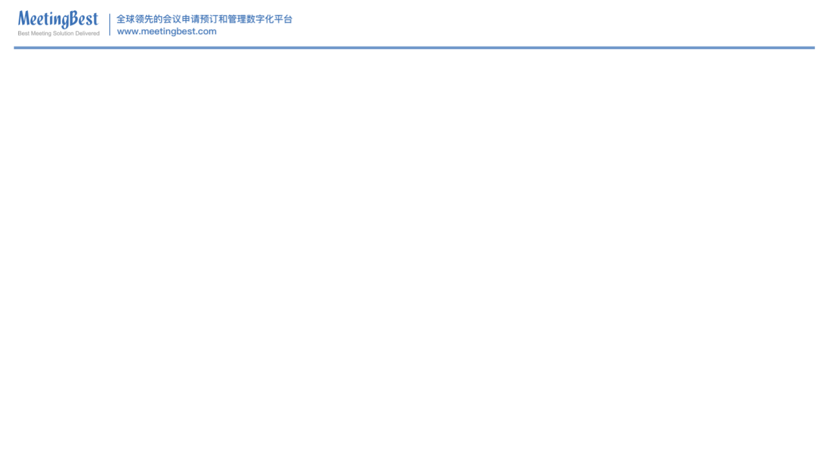
战略客户的项目进展/信息同步
序号 | 重点项目 | 项目信息同步 | 项目负责人
1 | 默克 | 1. 本周CR：讲者协议企业微信通知、补充合同、HCO报表调整本周上线；终止合同待Ariba技术评估。总经理更换涉及各审批流、邮件模板中英文等调整正在UAT中。 2. 25年Q4license已回款。 | 刘元龙
2 | 华东 | 1. 本周重点CR跟进：杭州分公司入账OA改造上线，C5和E2关联D类活动方案确认中，美团偿还报表已上线；招采项目目前正在战略政策部内部已测试完成，预计会先上线，客户内部在生产环境找一个真实会议进行测试，无问题后再统一培训推广使用。 2. 华东四期合同及26年运维合同，正在远大集团内部审批中，待审批完成可进行开票。 | 高静静
3 | 齐鲁 | 1.本周重点CR跟进：【科研】表单信息调整 2.26年运维合同及25年签到二要素费用本周已开票 3.齐鲁三期中有部分功能客户暂时没有需求，需要做合同调整，PM跟进中。 | 刘娜娜
4 | 翰森 | 1. 重点CR跟进：身份认证功能正在SIT中，预计下周三进行UAT。美团对接申请单功能本周已上线。数动力数据和接口开发（采购报表和材料接口），开发已完成，联调测试中，下周部署正式环境。同步跟进需求包含会议类型调整、HCO白名单管理，数动力返回：美团用餐、三方讲者确认数据。下周跟客户约会沟通数动力对接的需求。 2. 实施主合同及25年运维服务协议和CR项目补充协议均为开票，待催回款。 3. 推进26年运维协议及框架协议签署，预计本月完成，进行开票。 | 孙菲娅
5 | 百济 | 1.本周重点CR跟进：百老荟线上会数量管控、新增个人分享拍照端口，合同对接需求沟通中 2. 正在推进百济运维合同的签约推进。 | 王雨佳
6 | 和黄 | 1.26年运维合同已双签盖章，已开票寄出 2.250人天日常CR已与业务验收确认，已开票，走付款审批流程 3.香港EM本周沟通，合规期望5月1号上线，先准备走合同流程 | 颜鑫
7 | 扬子江 | 1.客户正在准备第三笔验收材料，因客户本周述职延后一周，计划下周将材料准备完成 | 颜鑫
8 | 云顶 | 1.海森项目实施计划暂无风险，依然按照1月30技术上线推进。 2. 26年运维合同已开票，待回款。 | 张宇通

Slide 3
新项目进展/信息同步
序号 | 新项目 | 项目信息同步 | 项目负责人
1 | 泰诺 | 1、CRM&EMS：SIT已完成，测试用例和报告已完成； 2、接口：联调已完成； 3、正式环境数据初始化全量数据收集，计划下周五前完成收集和数据整理，进行中，CRM辖区涉及跨年调整变化大，预计1/21日提供，比预期晚三天； 4、UAT测试前计划和功能介绍宣讲工作，已完成。 5、UAT：1/19正式进入UAT，预计1/30结束。 | 孙菲娅
2 | 礼邦 | 1.内部开发：功能开发进度95%，1月20日开始UAT，29号技术上线。 | 李沫忱
3 | 神基 | 1.样品管理已完成uat + 2轮培训，下周一导入期初数据并上线。 2.美团已完成对接，预计下周一提测；电子档案系统已完成开发联调。 | 张宇通
4 | 凯瑞 | 1月1日已经全部上线，目前正在处于Hypercare阶段，由叶甜甜跟进运维支持。 | 林穆
5 | 百济SAAS | 1、百济SaaS功能设计说明书撰写--总进度100%，已发给合规IT业务确认中 2、百济SaaS接口开发--开发进度20%，待梳理SAP接口改动与SAP沟通对接方案 3、百济SaaS主体功能开发--开发进度15% | 王雄伟
6 | 士卓曼 | 1. 内部开发：整体开发进度80%；接口开发进度70%，正常推进中。 | 林穆
7 | 雷允上 | 1. 雷允上本周一期项目基本主功能开发80%，剩余审批流，OA单点登录+待办集成等，计划下周三进行一期UAT，确保1月27日一期上线； | 高静静
8 | 远大蜀阳 | 本周完成远大蜀阳的业务用户培训，1月16日已正式上线。 | 李沫忱

Slide 4
ssue/Problems - Suggestions.
风险及问题 | 说明
暂无
Notes:
Issue/Problems - Suggestions.

